Slide 1


Slide 2
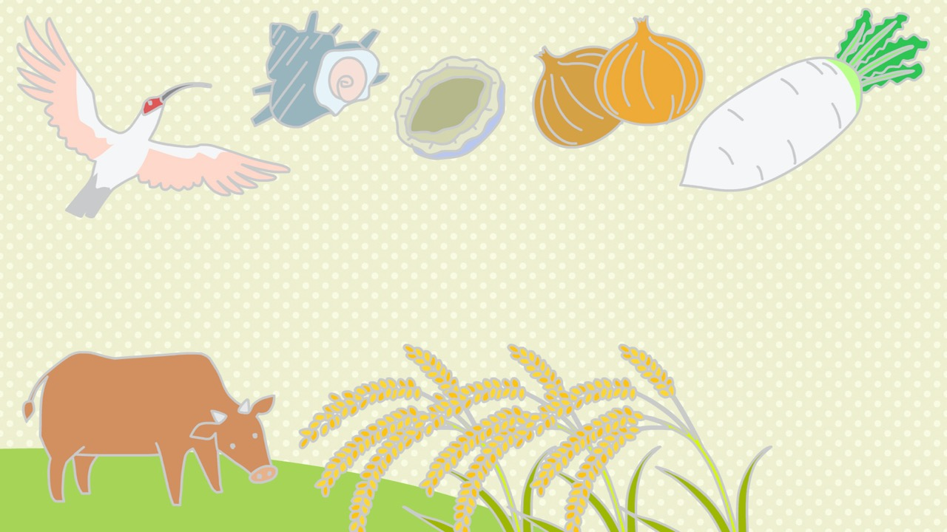
農業遺産とは？
い さん

Slide 3
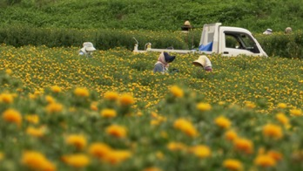
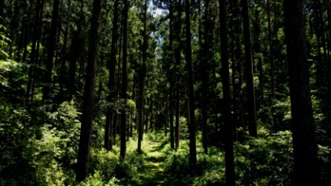
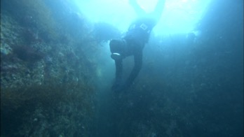
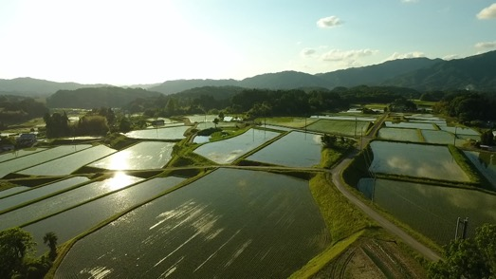
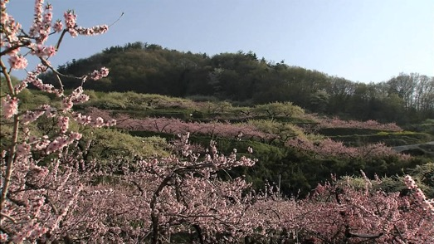
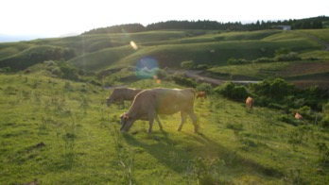
農業遺産とは
いさん
ちいき
いとな
どくじ
きず
つづ
ちえ
くふう
地域の人々が農業、林業、漁業を営む中で独自に築き、長い間守り続けてきた知恵や工夫、風景、その土地特有の文化、生き物たち。
これらを未来に受け継いでいくためにつくられた制度が農業遺産です。
ふうけい
とくゆう
みらい
つ
せいど
山形県最上川流域
三重県尾鷲市、紀北町
三重県鳥羽・志摩地域
島根県奥出雲地域
山梨県峡東地域
熊本県阿蘇地域

Slide 4
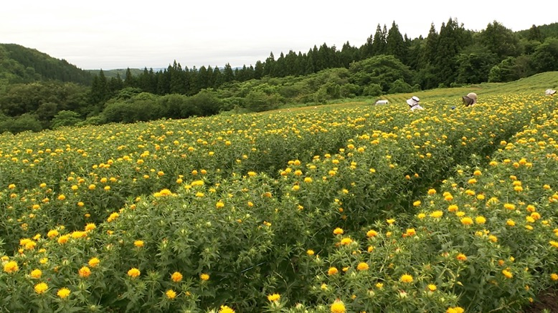
例１：山形の紅花がつなぐ知恵・文化
べにばな
ちえ
もがみがわ
りゅういき
日本農業遺産 山形県最上川流域
いさん
歴史と伝統がつなぐ山形の「最上紅花」
～日本で唯一、世界でも稀有な紅花生産・染色用加工システム～
れき し
でん とう
ゆいいつ
け う
せんしょく
かこう
ちいき
この地域では、450年以上前より紅花生産と染色用加工技術を受け継いでいる、世界的にも珍しい地域です。
つ
めずら

Slide 5
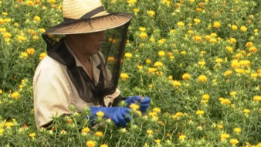
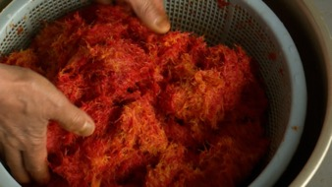
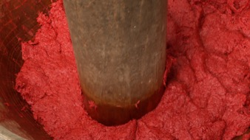
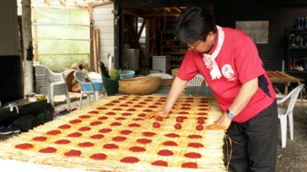
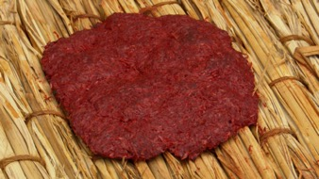
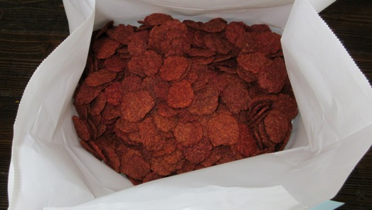
例１：山形の紅花がつなぐ知恵・文化
べにばな
ちえ
でんとう
そざい
べにもち
伝統の技術：染色用の素材「紅餅」をつくる工程
1
2
3
つ
はっこう
うす
きね
花びらの摘み取り(７月)
水洗いした後、日かげで２～３日発酵させる（黄色から赤色に変化する）
臼と杵でもちのようについてペースト状にする
4
5
6
出荷
かんそう
かち
３cmほどに丸めてせんべいのようにつぶす
風通しの良い日なたで乾燥させると
「紅餅」の完成
江戸時代には、お米の100倍の価値があった
べにもち

Slide 6
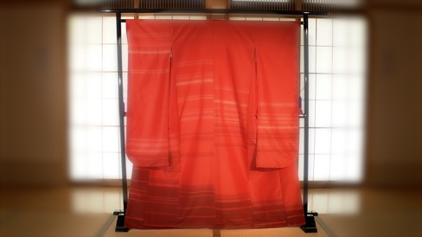


例１：山形の紅花がつなぐ知恵・文化
べにばな
ちえ
せんりょう
そ
お
でんとうてき
ぎしき
いしょう
できた染料で糸を染め、織り上げた着物は日本の伝統的な儀式の衣装として今も使われています。
画像提供：株式会社伊勢半本店 撮影：外山亮一
しらたかまち
まんよう いざない
こんれい
一大生産地 山形県白鷹町のシンボル「万葉からの誘」
七五三
婚礼
ほうりつ
にっしょう
日本の法律で、日の丸の赤い部分（日章）は紅色と定められています。
こっき
（「国旗及び国家に関する法律」日章旗の制式）

Slide 7
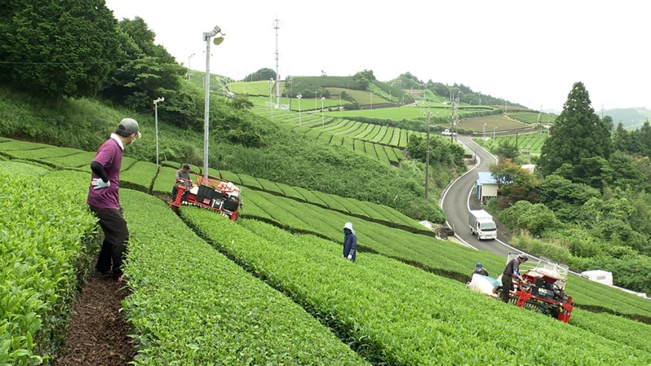
例２：掛川の茶畑が育む生物多様性
かけがわ
はぐく
世界農業遺産 静岡県掛川周辺地域
いさん
しゅうへん
ちいき
「静岡の茶草場農法」
ちゃぐさ ば

Slide 8
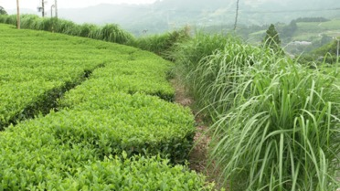
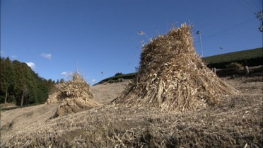
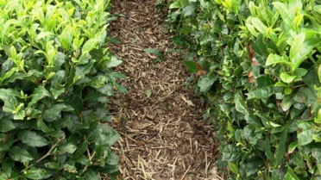
例２：掛川の茶畑が育む生物多様性
かけがわ
はぐく
ちゃぐさば
のうほう
まわ
かり
かんそう
「茶草場農法」とは、毎年秋から冬にかけて茶畑の周りにあるススキやササを刈取り、乾燥させ、茶畑に敷くことで美味しいお茶を育てる農法で、この地域では160年続いています。
お茶づくりに使う草を刈るためにあえて残した場所が「茶草場」です。
し
おい
ちいき
か
のこ
～茶草場農法の流れ～
てんざい
１年に１度、秋から冬にかけて
草を刈り、乾燥させる
茶畑のすぐ近くに点在するススキやササの茶草場
乾燥させた草を畑に敷く
つ
（10ha当たり約680㎏の草を敷き詰める）

Slide 9
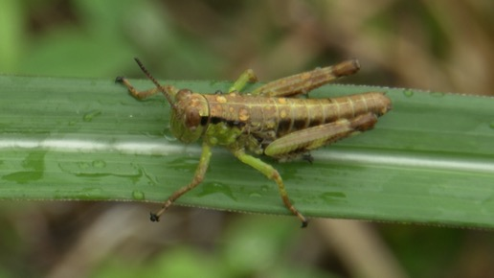
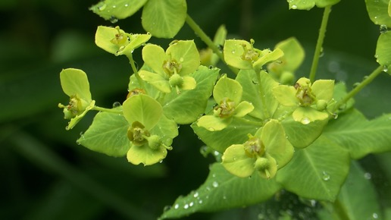
例２：掛川の茶畑が育む生物多様性
かけがわ
はぐく
か
か
てきど
草地は放っておくと次第に森林に変わってしまいます。しかし、草を刈り取り適度に人の手が入ることで草地の状態が維持されるため、草地でしか生きられない希少な動植物が数多く生息できます。
いじ
くさち
きしょう
カケガワフキバッタ
フジタイゲキ
たいか
と
しゅうへん
ぜつめつ
き ぐ しゅ
羽が退化して飛べないバッタで、掛川市周辺だけに生息する。
静岡県だけに見られる絶滅危惧種。
おい
ゆた
美味しいお茶を作るための農家の取組が、豊かな生きものの命を育んでいます。

Slide 10
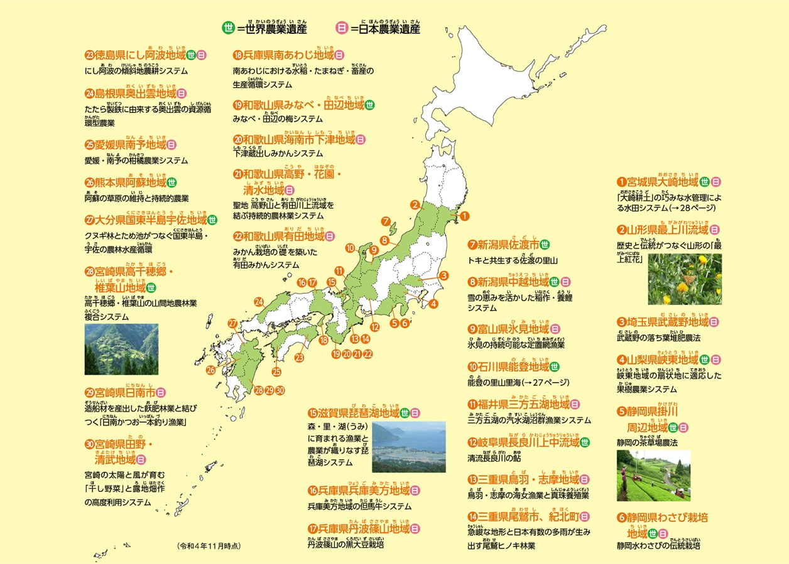
国内の農業遺産地域
い さん
ち いき
農業遺産には
世界農業遺産と
日本農業遺産の２種類があります。
しゅるい
世界農業遺産 13か所
こくさいれんごうしょくりょうのうぎょうきかん
国際連合食糧農業機関（FAO)によって認定されています。世界には23ヶ国72地域あります。
にんてい
日本農業遺産 22か所
のうりんすいさんだいじん
日本の農林水産大臣が認定します。
（令和4年11月現在）

Slide 11
世界農業遺産の認定基準
い さん
にんてい
きじゅん
せいけい
ほしょう
①食料および生計の保障
地域の農林水産業システムによって食料が生産され、農業を営む人々が生計を立てていること
②農業生物多様性
地域の農林水産業システムによって、多様な生物が育まれていること
③地域の伝統的な知識システム
農林水産業を営むうえでの知識、技術などが維持されていること
④文化、価値観および社会組織
農林水産業にともなう文化や風土、社会の組織などが維持されていること
⑤ランドスケープおよびシースケープの特徴
長年にわたる人々の農林水産業の営みによりつくられる景観がすぐれていること
ちいき
のうりんすいさんぎょう
しょくりょう
せいさん
いとな
たようせい
はぐく
でんとうてき
ちしき
いじ
かちかん
そしき
とくちょう
けいかん

Slide 12
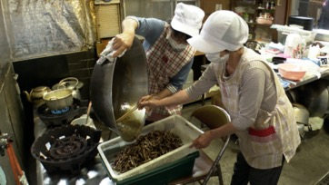
日本農業遺産の認定基準
い さん
にんてい
きじゅん
ひつよう
日本農業遺産に認定されるには、世界農業遺産の認定基準にさらに３つの条件が必要
へんか
⑥変化に対するレジリエンス
自然災害などの環境の変化に対して、高い「回復力」「復元力」があること
⑦多様な主体の参画
地域住民だけでなく、様々な人々の参加によって独創的な農林水産業システムを受け継いでいること
⑧６次産業化の推進
地域ぐるみの６次産業化などで地域を活性化させ、農林水産業システム
の保全を図っていること
しぜんさいがい
かんきょう
かいふく
ふくげん
さんかく
ちいき
じゅうみん
さんか
どくそうてき
つ
すいしん
かっせいか
ほぜん
６次産業化とは
のうちくさんぶつ
生産物の価値を上げるため、農林水産業を営む人々が、農畜産物・水産物の生産だけでなく、食品加工（2次産業）、流通・販売（3次産業）にも取り組み、それによって農林水産業を活性化させ、地域の経済を豊かにしていこうとするものです。
はんばい
つくだに
漁師が琵琶湖でとった魚を佃煮に加工し、販売している。（琵琶湖 沖島漁業組合「湖島婦貴(ことふき)の会」）

